Slide 1
Роль СОПов в обеспечении качества и безопасности медицинской деятельности
Дмитриева Е.Н. ГБУЗ НО «НОКБ им. Н.А.Семашко»

Slide 2
Стандартные операционные процедуры - документально оформленные инструкции по выполнению рабочих процедур или формализованные алгоритмы выполнения действий, исполнения требований стандартов медицинской помощи.

Slide 3
Зачем нужны СОПы?
Стандартные операционные процедуры –
обязательная часть системы менеджмента качества в любой медицинской организации.
Основная цель такой системы – сделать
лечение пациентов эффективным и безопасным.

Slide 4
Н А Ц И О Н А Л Ь Н Ы Й С Т А Н Д А Р Т Р О СС И Й С К О Й Ф ЕД Е Р АЦ ИИ
ГОСТР 52623.3— 2015
Технологии выполнения простых медицинских услуг
МАНИПУЛЯЦИИ СЕСТРИНСКОГО УХОДА
«Бритье кожи предоперационного или поврежденного участка»
2)Убедиться, что кожные покровы сухие.
3) Приступить непосредственно к бритью кожных покровов
с использованием средства для бритья при необходимости:
вести станок вниз, оттягивая кожу кверху, до полного удале­ния волосяного покрова (при бритье пораженного участка направление движения — от краев раны к наружи, на рану положить стерильную салфетку, чтобы не попали волосы).
4) При загрязнении лезвия волосами, удалить их салфеткой
СанПиН 2.1.3.2630-10 Санитарно - эпидемиологические требования к организациям, осуществляющим медицинскую деятельность
3.28. Не следует удалять волосы перед операцией, если только волосы возле или вокруг операционного поля не будут мешать ее проведению. Если их необходимо удалять, то следует делать это непосредственно перед операцией, используя депиляторы (кремы, гели) или другие методы, не травмирующие кожные покровы

Slide 5
СОПы в медорганизациях применяют для:
1. Анализа работы в медорганизации – его проводят при создании документа;
2. Определения лучшего способа выполнения работы;
3. Стандартизации процессов в ЛПО;
4. Упрощения ввода в работу новых сотрудников;
5. Проведения внутренних аудитов;
6. Управления знаниями, фиксации совокупного опыта персонала;
7. Предупреждения и разрешения спорных вопросов;
Поиска источников ошибок и рисков в работе;
8. Защиты перед внешними аудиторами

Slide 6
Виды СОПов
Бывают СОПы, регламентирующие выполнение:
1 экстренных работ;
2 рутинных работ;
3 системы менеджмента качества (СМК).

Slide 7
Кому поручить разработку СОПа
Есть три пути разработки СОПов:
1. Поручить это сотрудникам, которые знают внутренние процессы и логистику медорганизации.
2. Заключить договор с компанией, которая разработает СОПы для вашей медорганизации.
3. Взять шаблоны СОПов у коллег и адаптировать их для медорганизации.

Slide 8
Алгоритм разработки СОП
Подготовка
Проверка
Согласование Проверка знаний
Утверждение Ознакомление
Выпуск Распространение

Slide 9
На титульном листе СОПа рекомендовано указать:
название СОПа;
идентификатор (код);
Ф.И.О., должность и подпись разработчика СОПа;
Ф.И.О., должность и подпись руководителя, утвердившего СОП;
Ф.И.О., должность и подписи сотрудников, согласовавших СОП, – если это необходимо;
дату разработки;
дату утверждения и введения в действие;
печать организации.

Slide 10
Пример титульного листа СОПа

Slide 11
Разделы СОПов будут отличаться, но рекомендовано придерживаться следующей структуры:
назначение;
область применения;
сотрудники, для которых предназначен СОП;
ссылки на нормативные документы;
термины и определения;
используемые сокращения;
применяемое оборудование и инструменты;
ответственность за невыполнение или неправильное применение СОПа;
описание процедуры, требования к промежуточному контролю;
действия во внештатных ситуациях;
алгоритм или блок-схема;
процедура оценки знаний по СОПу и допуска персонала к самостоятельной работе.
На каждой странице СОПа укажите номер этой страницы и общее количество листов.

Slide 12
Необходимо проверить, понимают ли текст СОПа медсестры, которые будут его использовать.
Для этого разработайте лист оценки и попросите нескольких сотрудников, которые не участвовали в разработке СОПа, но будут им пользоваться, заполнить этот лист. В лист оценки включите вопросы:
1. СОП написан понятным языком (варианты ответов: да/нет)?
2. Шрифт легко читается, размер шрифта не слишком мелкий и не слишком крупный, расстояние между строками комфортно для чтения (да/нет)?
3. Графики, чертежи, блок-схемы, фотографии, дают четкие и понятные инструкции (да/нет)?
4. В СОПе нет предложений, допускающих двойное толкование (да/нет)?

Slide 13
Как внедрить СОПы ?
Прежде, чем передать СОП сотрудникам
убедитесь, что он соответствует правилам оформления
Назначьте сотрудников, ответственных за обучение персонала.
Организуйте обучение сотрудников – медсестры должны освоить выполнение процедур именно в таком порядке, как описано в СОПах.
После обучения необходимо проверить знания сотрудников. Необходимо разработать 5-10 вопросов по СОПу. Сотрудники могут отвечать на вопросы как письменно, так и устно
После устного опроса сотрудник, который обучал медсестер работе по СОПу, должен проверить эти знания на практике. Например, если вы внедряете СОП по взятию биоматериала, медсестра должна показать на манекене, как она будет выполнять процедуру.

Slide 14
Медорганизация должна применять СОПы по следующим
разделам работы с лекарственными препаратами
1. приемка лекарственных препаратов в медорганизации;
2. выявление фальсифицированных, недоброкачественных, контрафактных лекарственных препаратов;
3. выявление лекарственных препаратов с истекшим
сроком годности;
4. хранение лекарственных препаратов;
5. обслуживание и поверка измерительных приборов и оборудования;
6. организация контроля за соблюдением СОПов.
Разрабатывать СОПы по перечисленным разделам
обязывает приказ Минздрава России от 31.08.2016 № 646н.

Slide 15
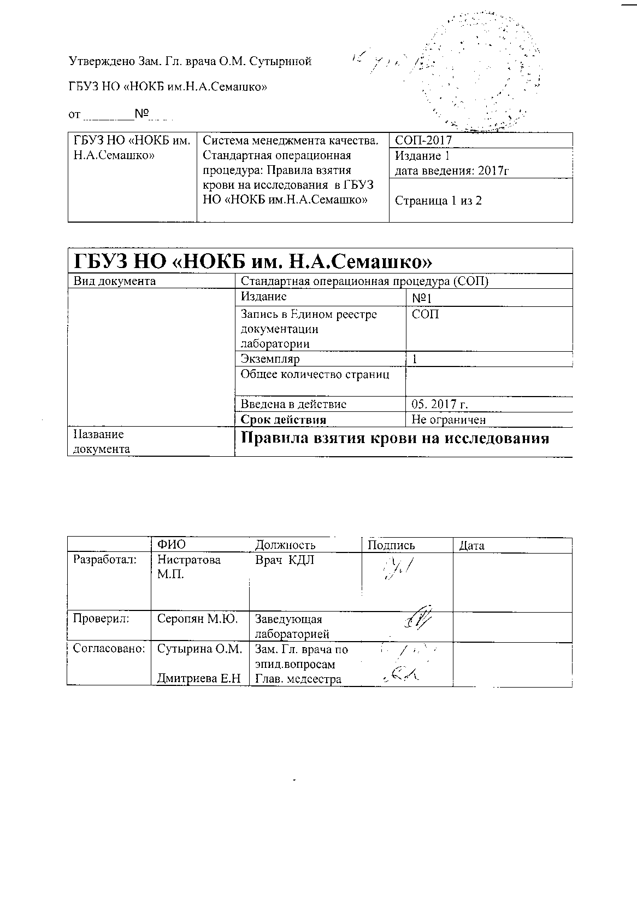
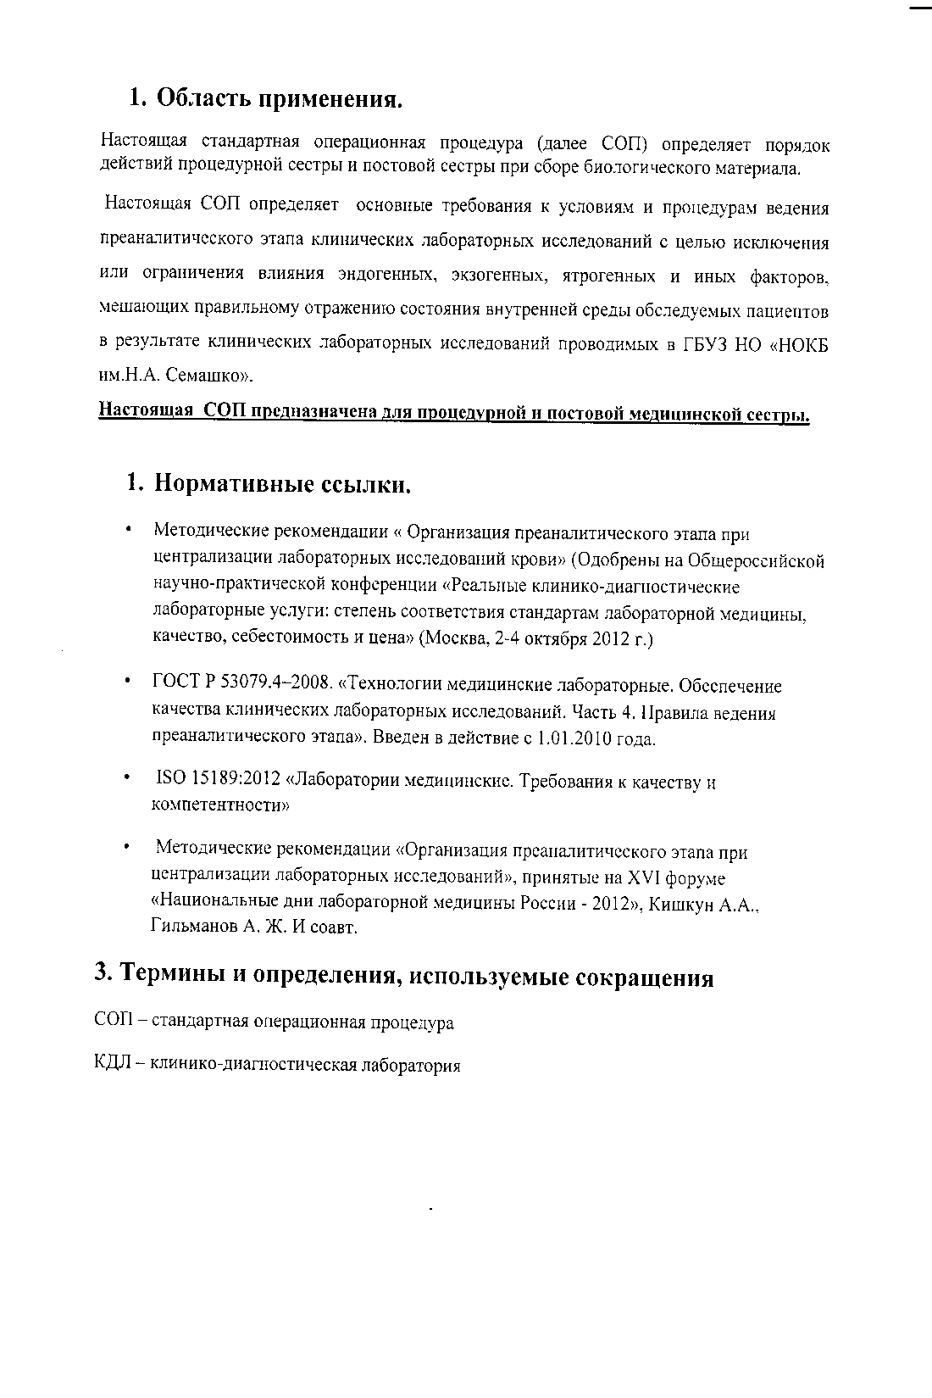

Slide 16
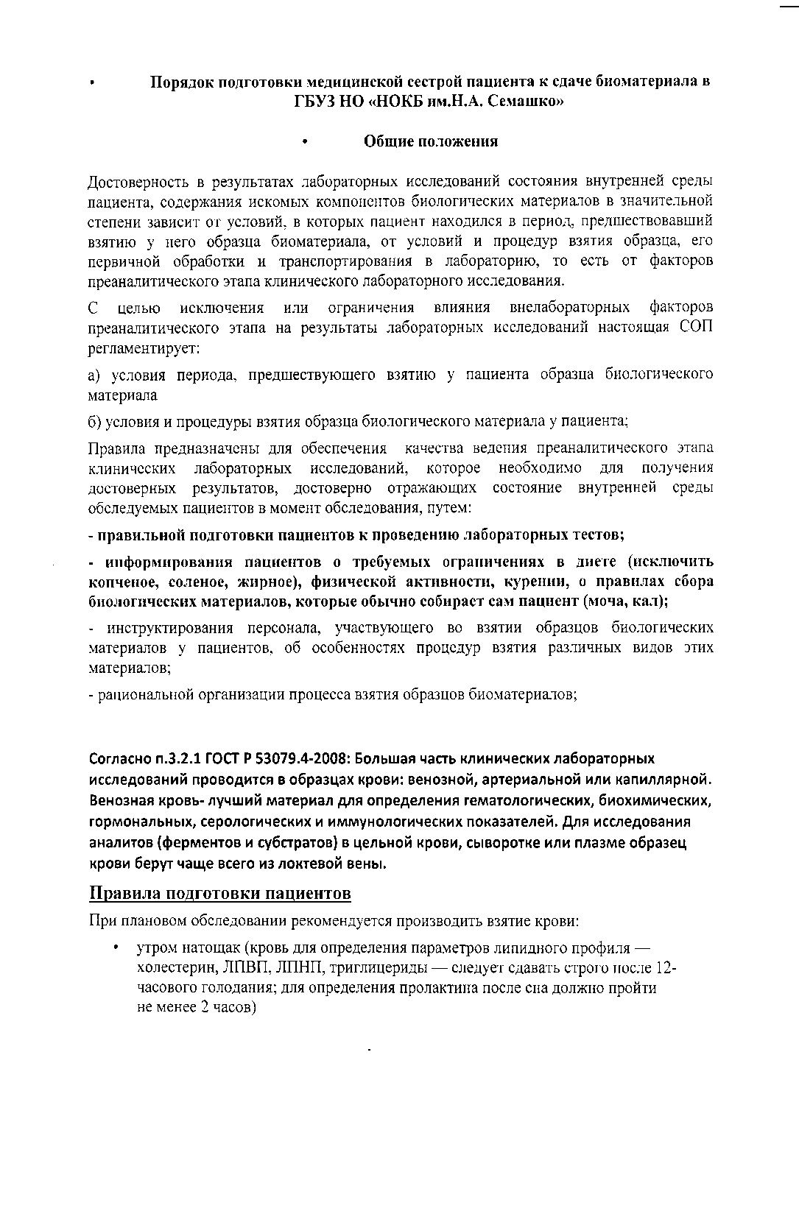
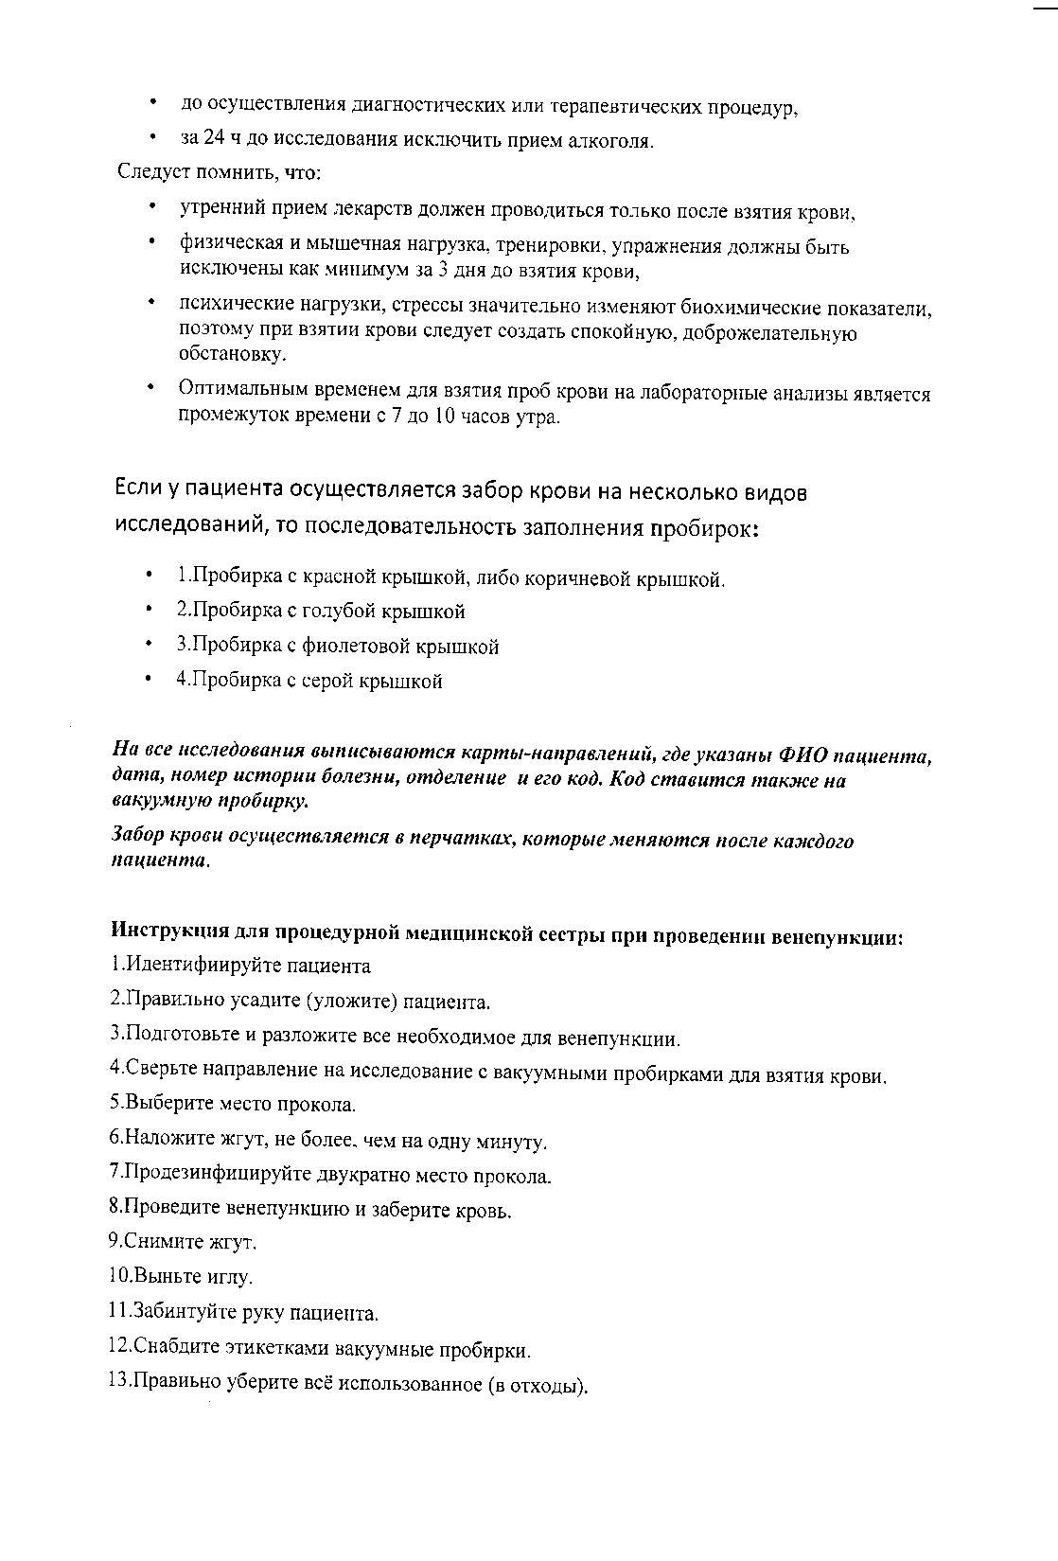

Slide 17
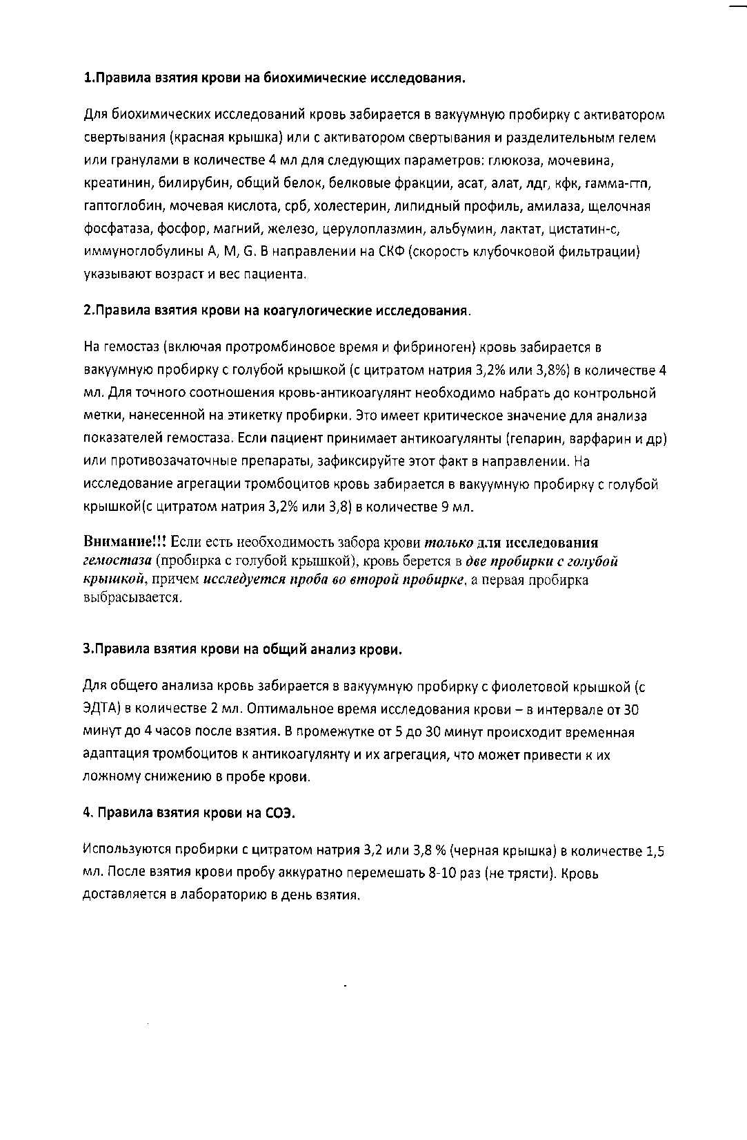
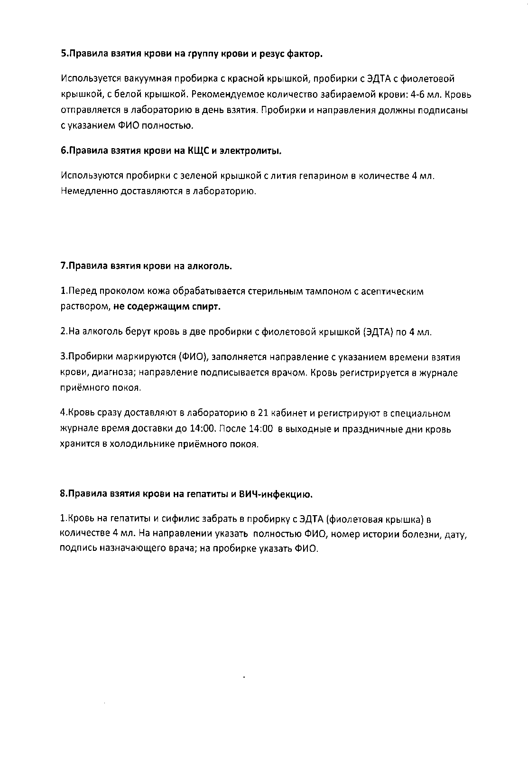

Slide 18
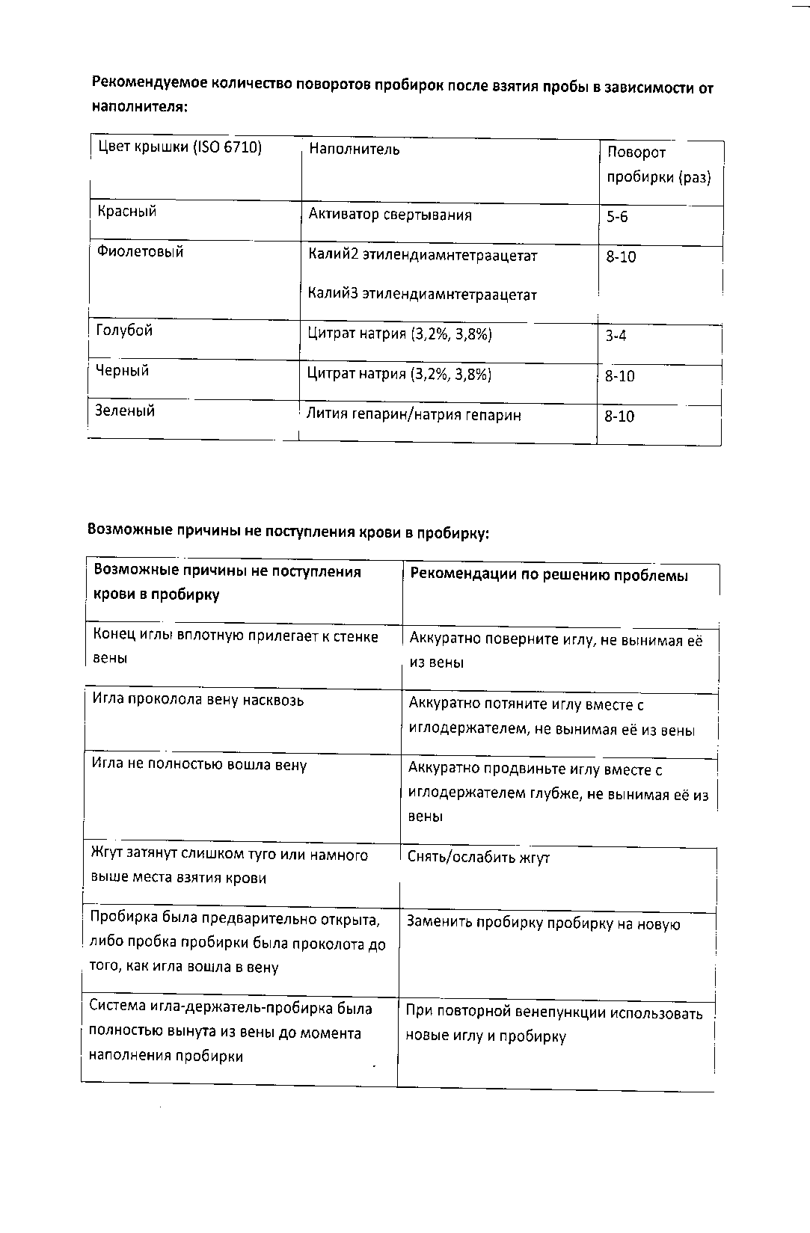
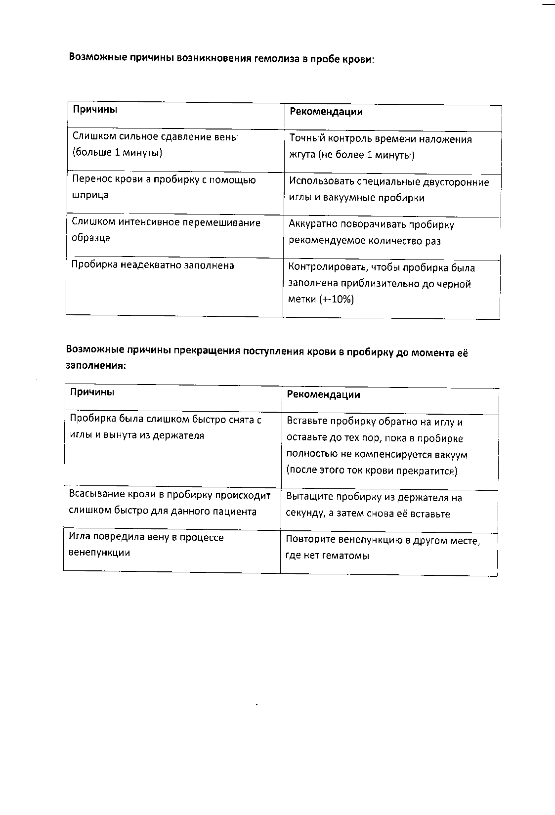

Slide 19
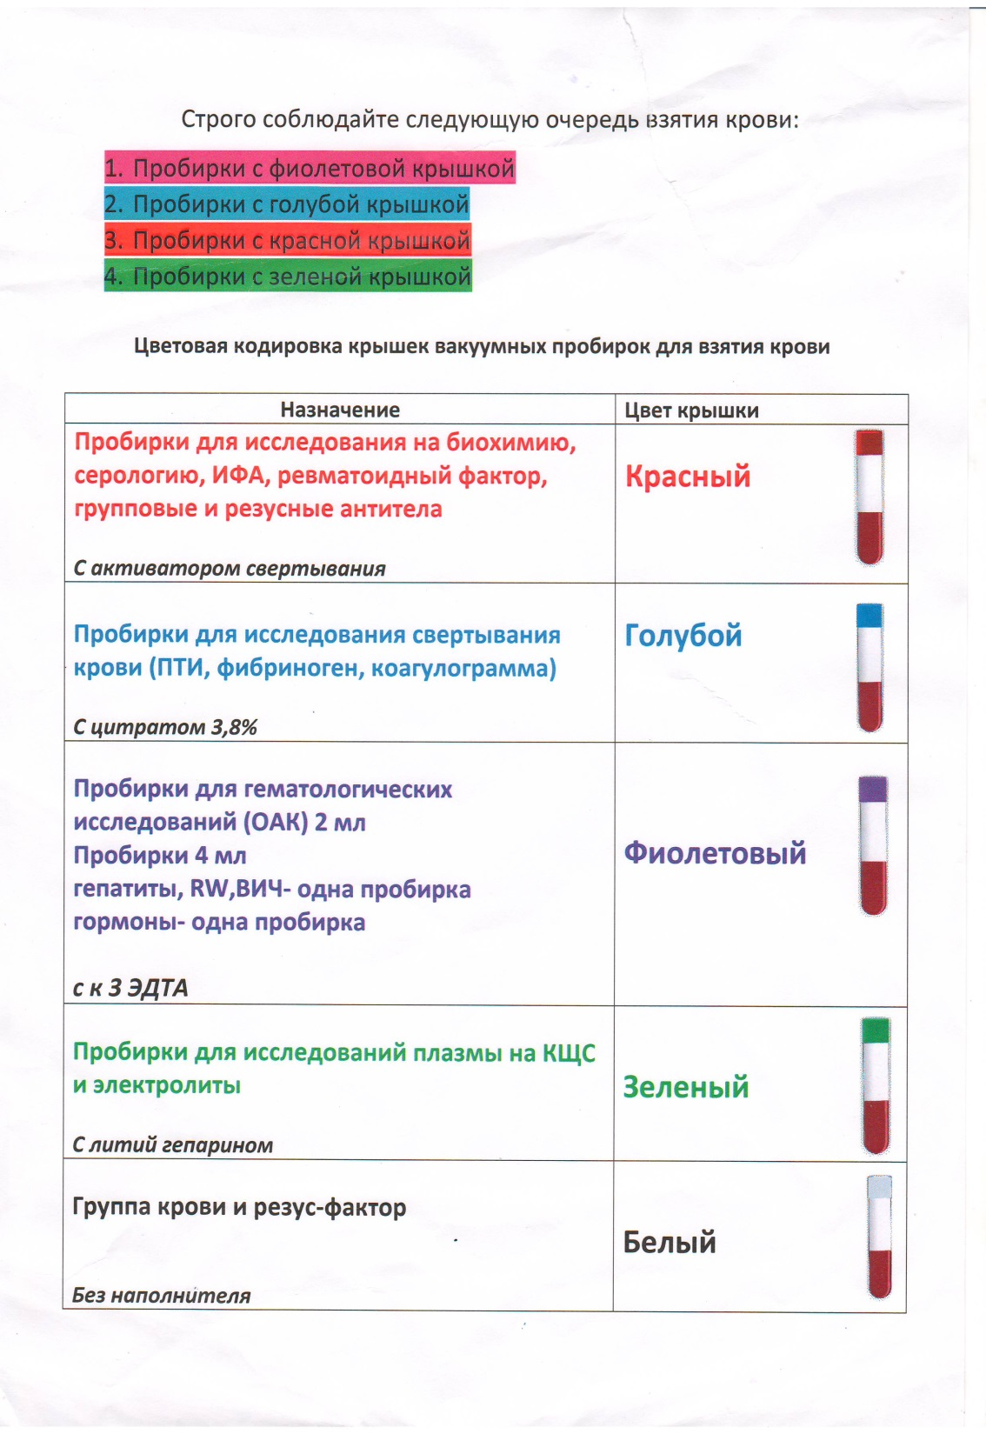
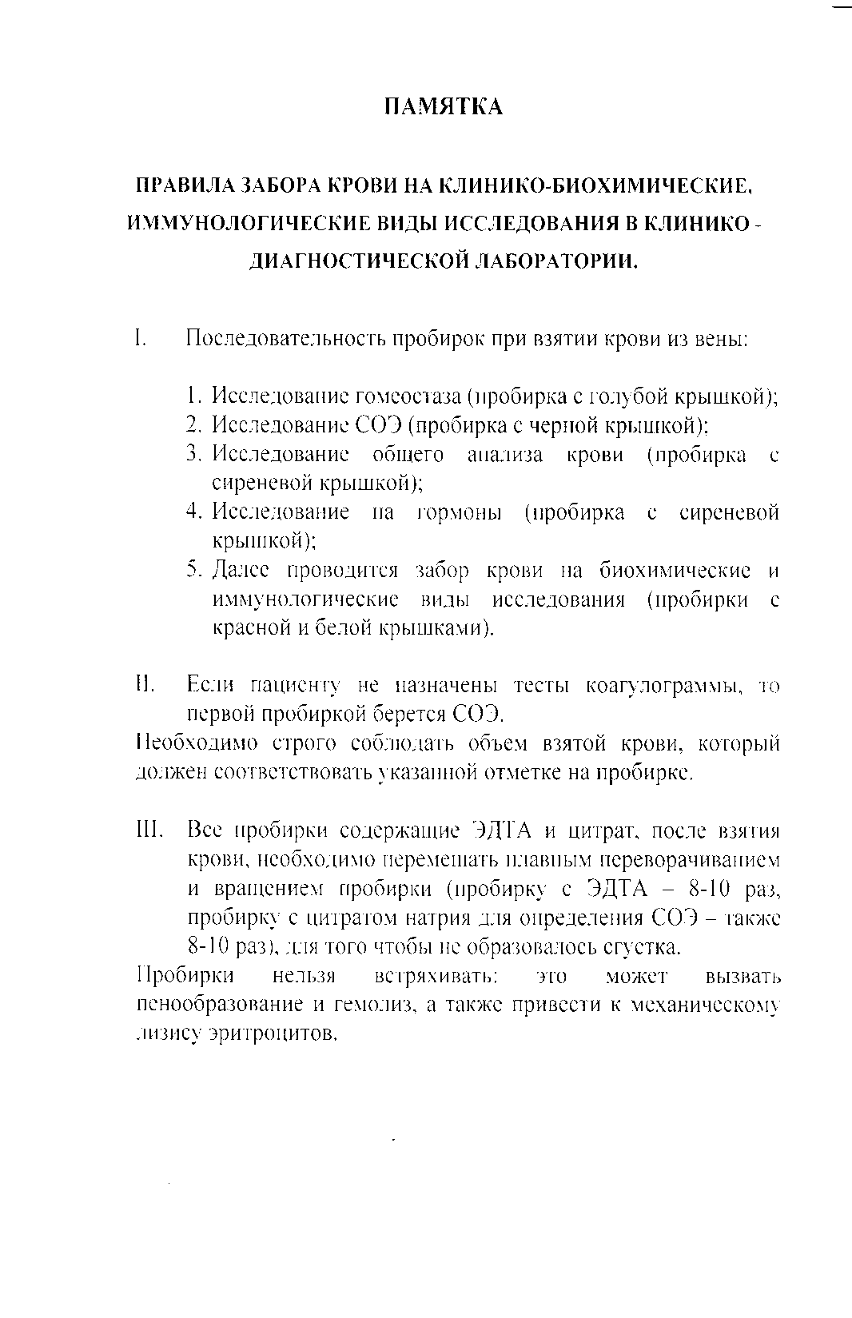

Slide 20
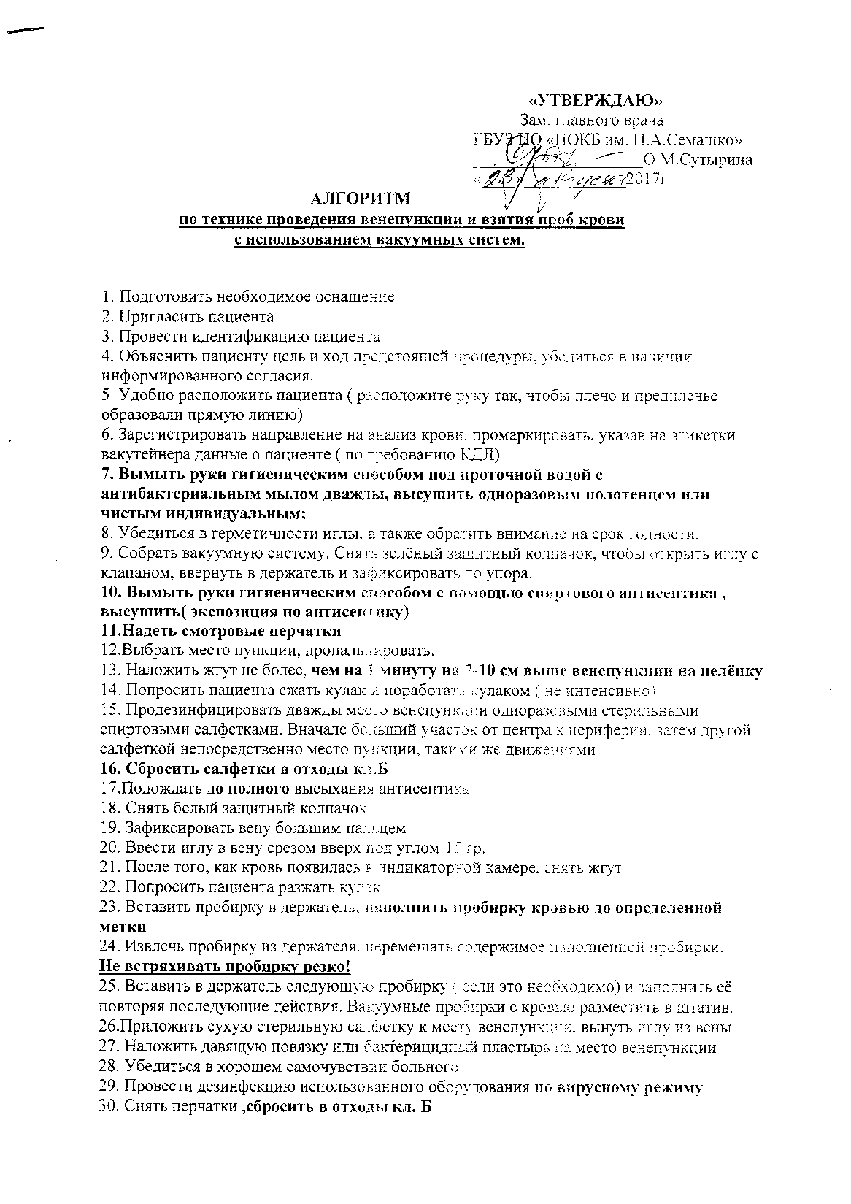
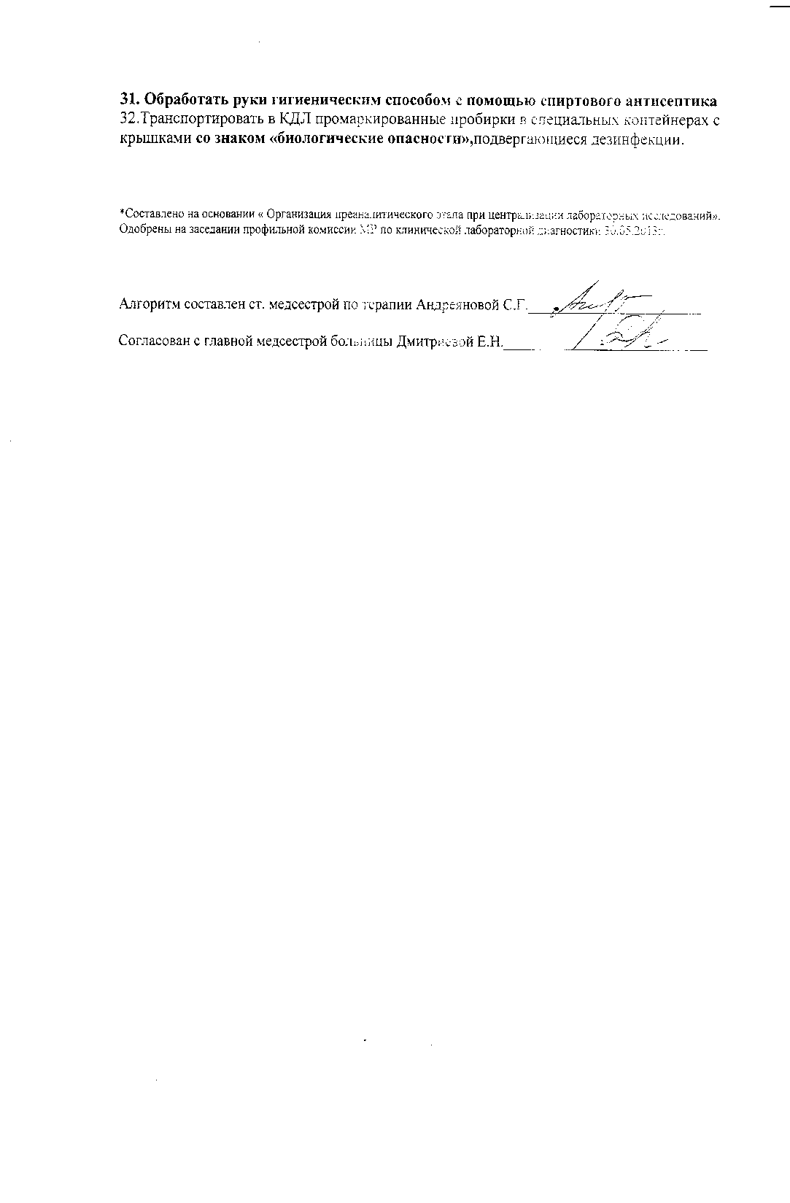

Slide 21
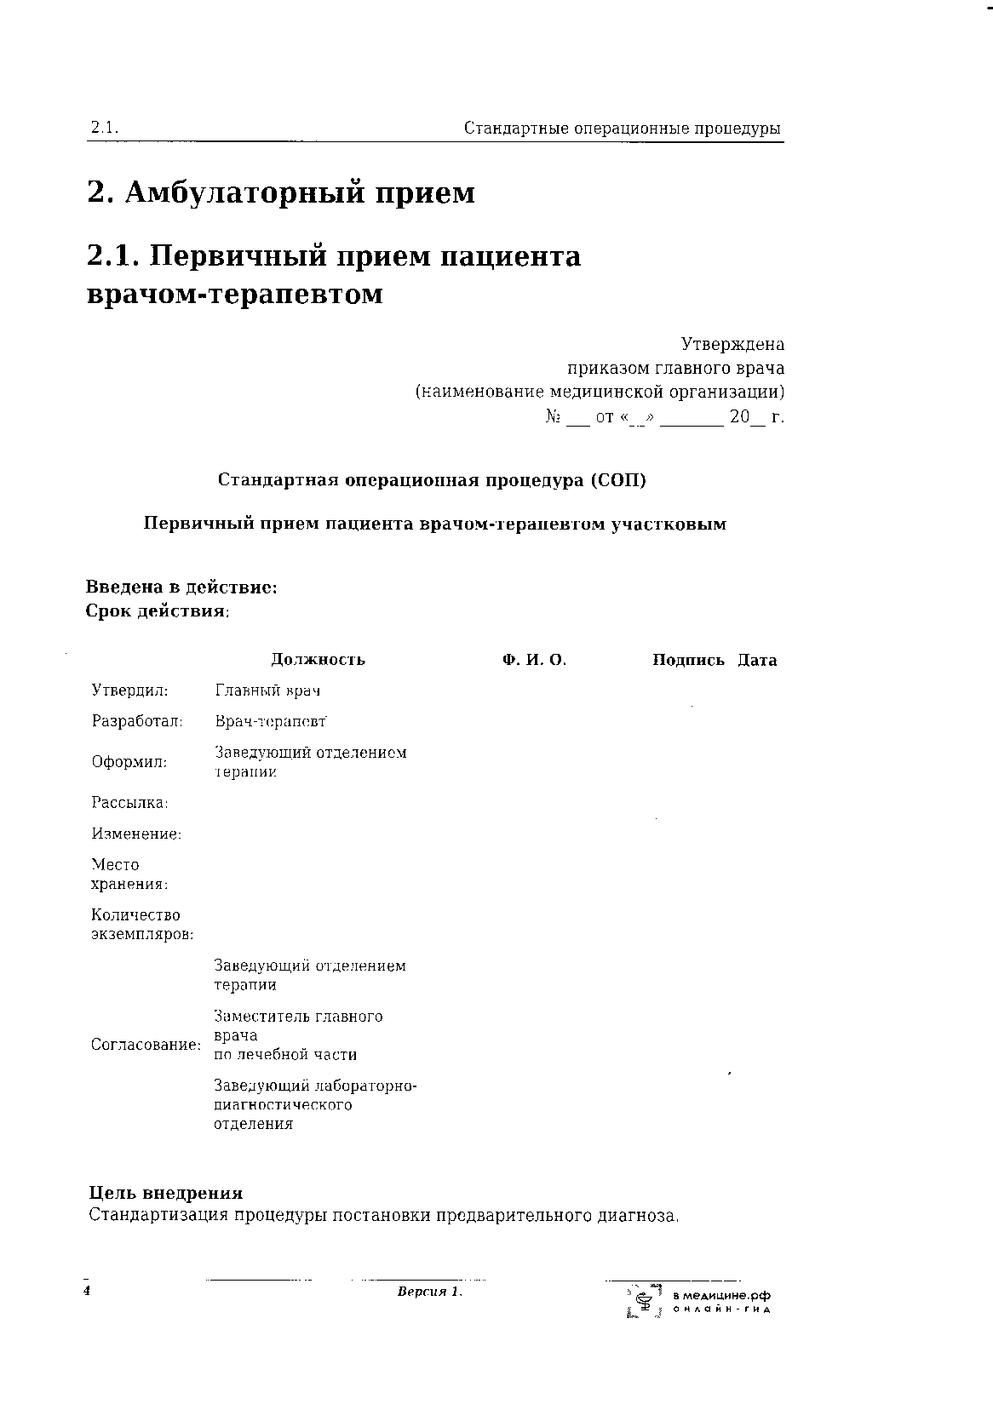
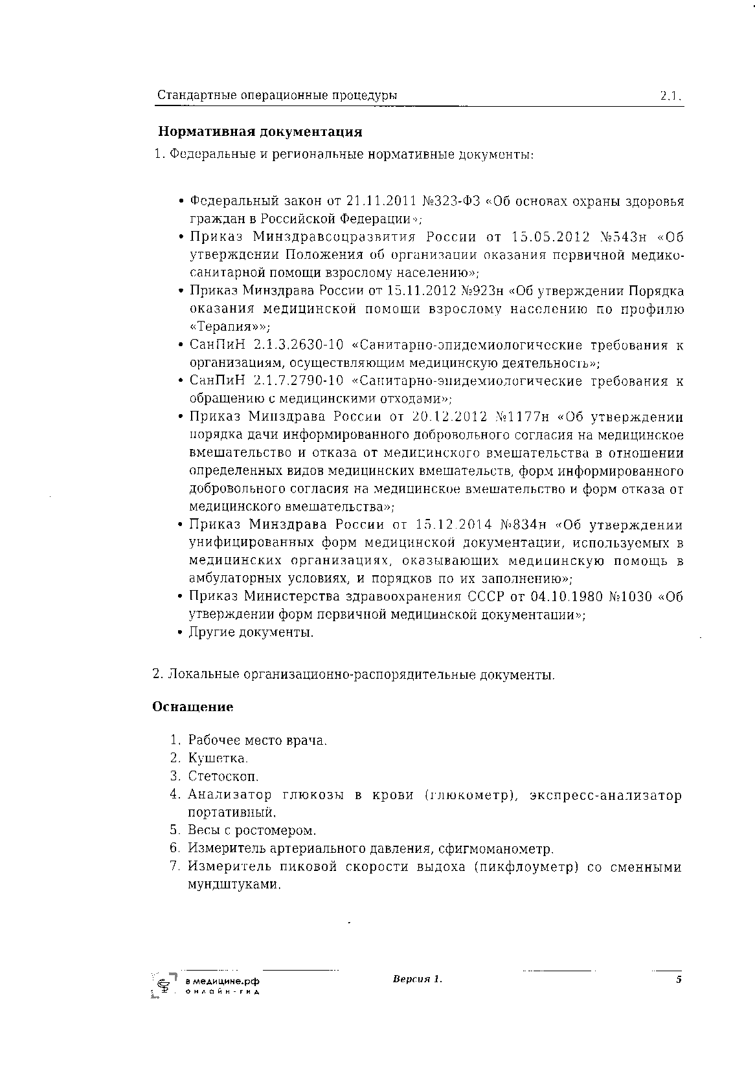

Slide 22
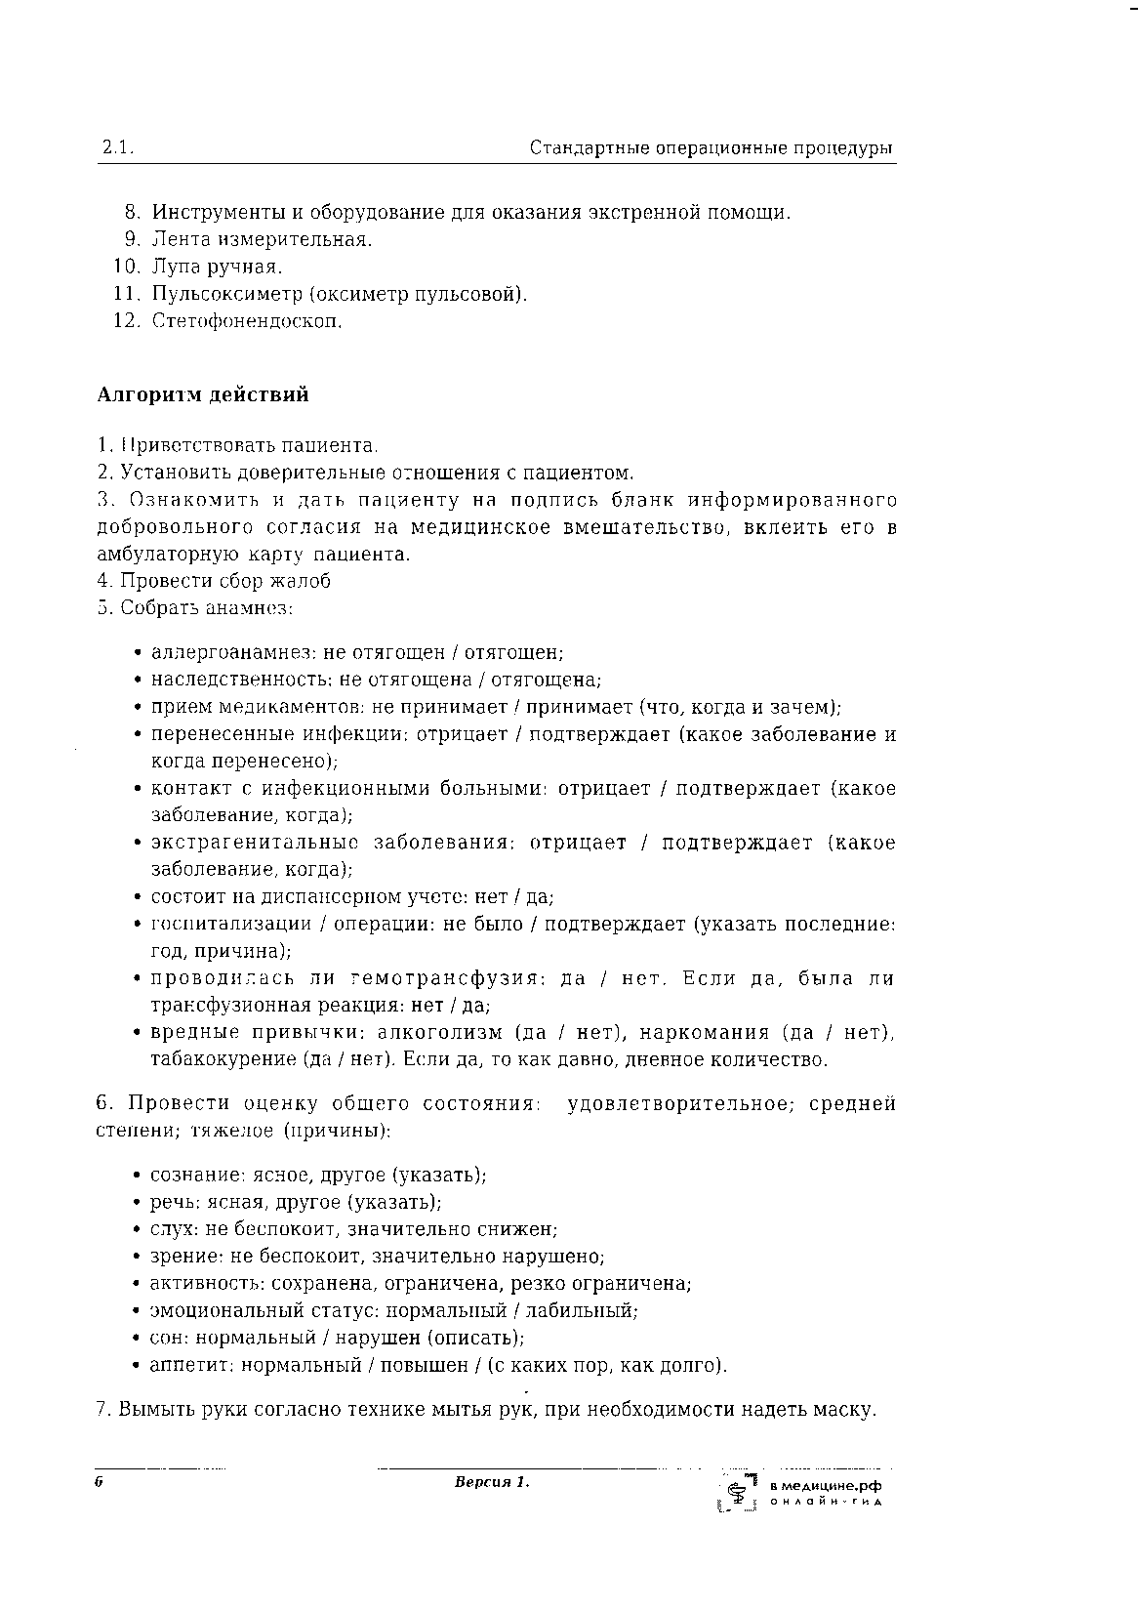
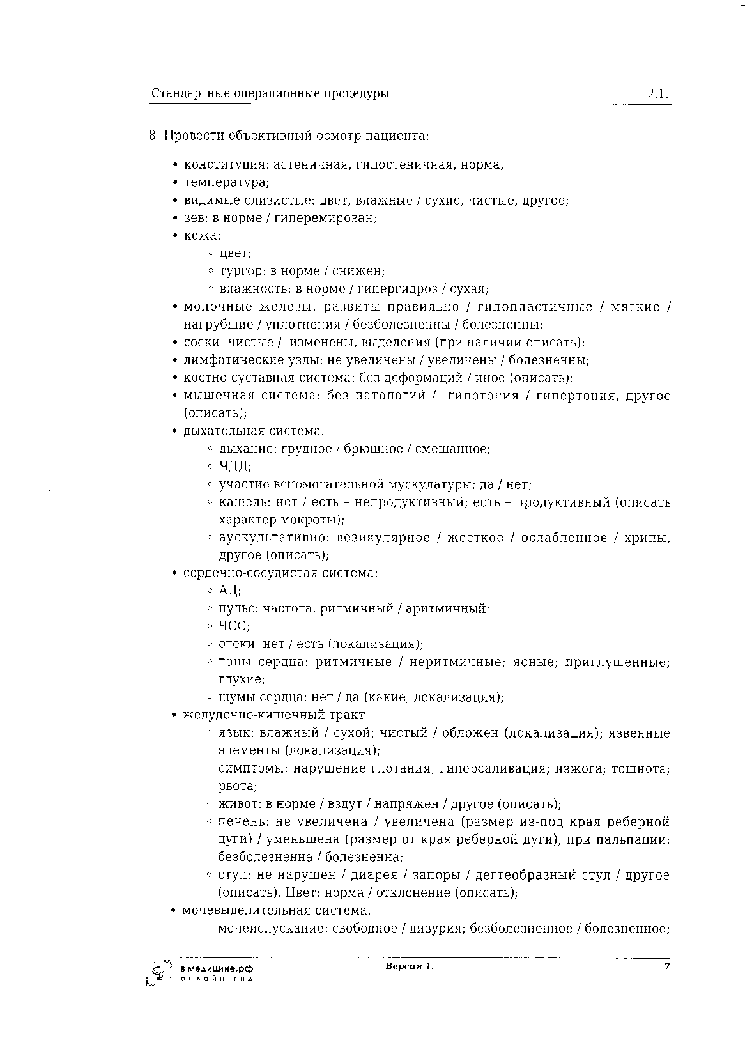

Slide 23
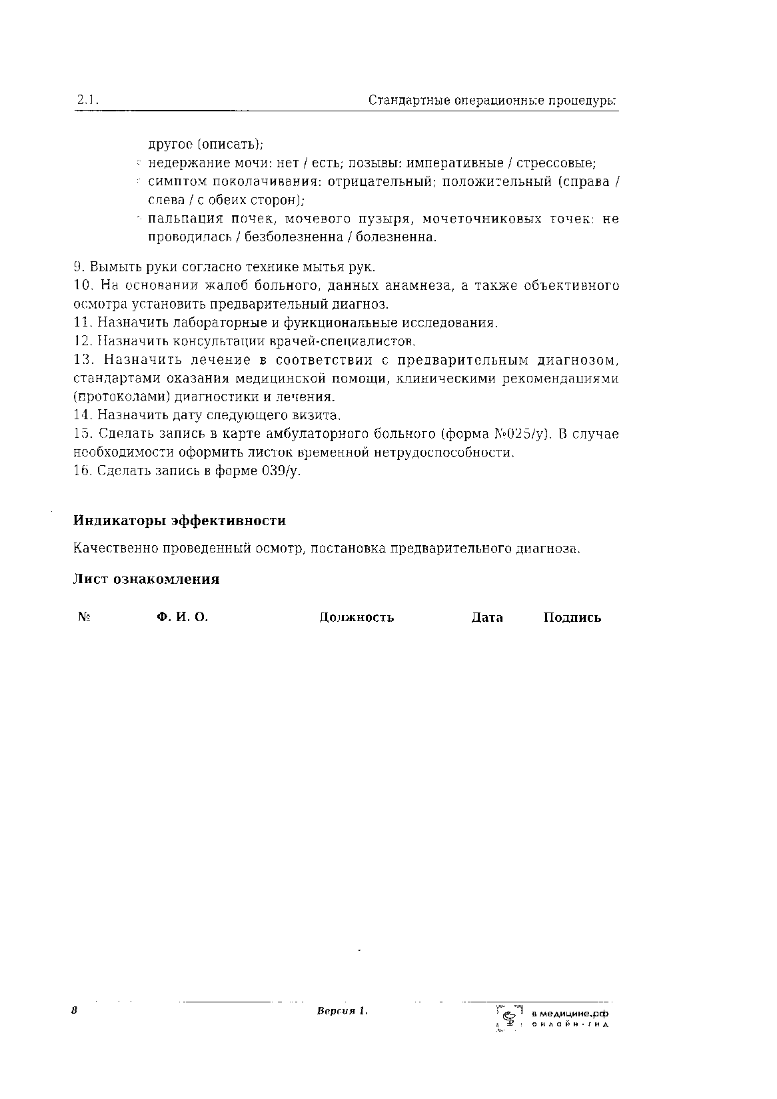

Slide 24

Следуйте золотому правилу « Делай, как написано, и записывай, что делаешь!»
СОП

Slide 25

Уважаемые коллеги!
С наступающим 2018 годом!

Slide 26

СПАСИБО ЗА ВНИМАНИЕ!

